Slide 1



PLACE KNU
빈 강의실 예약
어플리케이션
정하욱 2013097076
구동재 2020112186
최수영 2020112260
김민주 2020111278

Slide 2

INDEX
01
02
03
1
제안 내용
제안배경
서론
04
05
06
2
제안 내용
기대
효과
&결론
예산

Slide 3
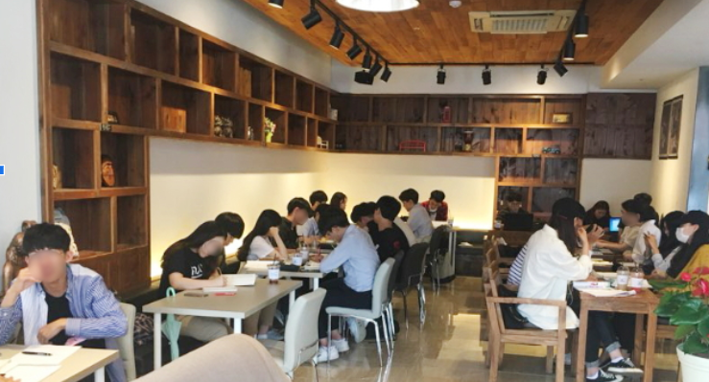
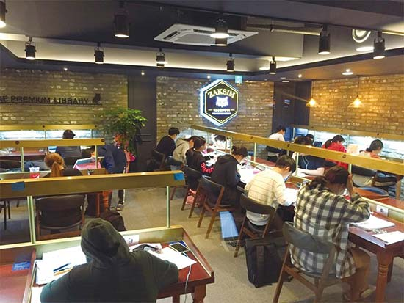
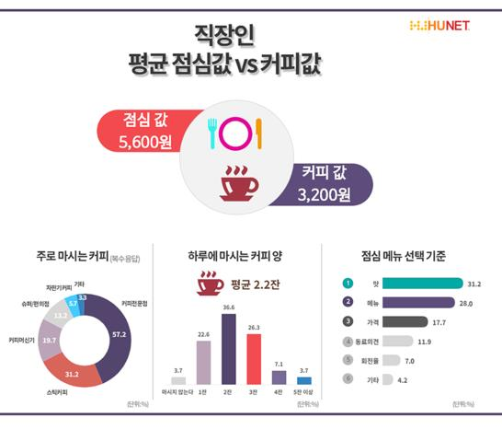

서론
빈 강의실 존재 유무에 대한 학생들의 의견
교내 시설에 대한 정보 ▼
학교 인근 카페나 독서실 사용량▲
학생들의 경제적 부담 ▲
교내 시설 예약 어플 제작

Slide 4
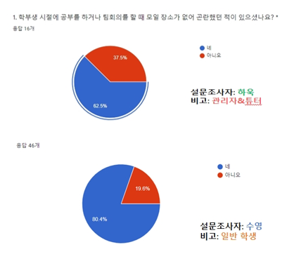

제안배경 1
학생들의 학습 장소 부족
학습 장소의 부족
교원
80.4%
학생
62.5%

Slide 5
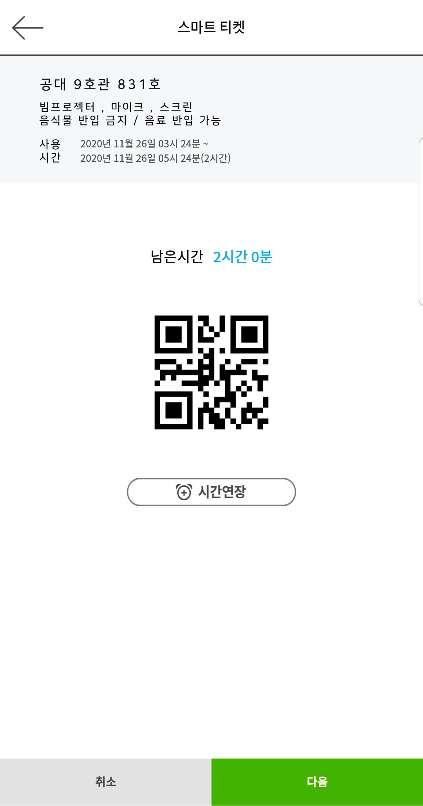

제안배경 1
학생들의 학습 장소 부족
빈 자리 정보의 부재

Slide 6
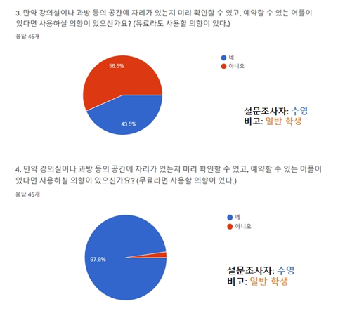

제안 배경 2
빈 공간 활용 시스템 개발의 요구
많은 사용량 기대
무료
97.8%
유료
43.5%

Slide 7


제안 배경 2
빈 공간 활용 시스템 개발의 요구
코로나 /
사회적 거리두기
대면식 허락 부적절
비대면 예약 어플 개발

Slide 8
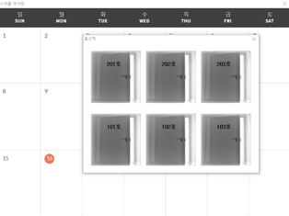
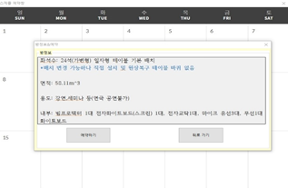

제안 내용
어플리케이션 상세 구현
사용 가능한 공간
& 날짜 별 정보 제공
예약 공간의
설비/ 면적 / 용도
정보 제공

Slide 9

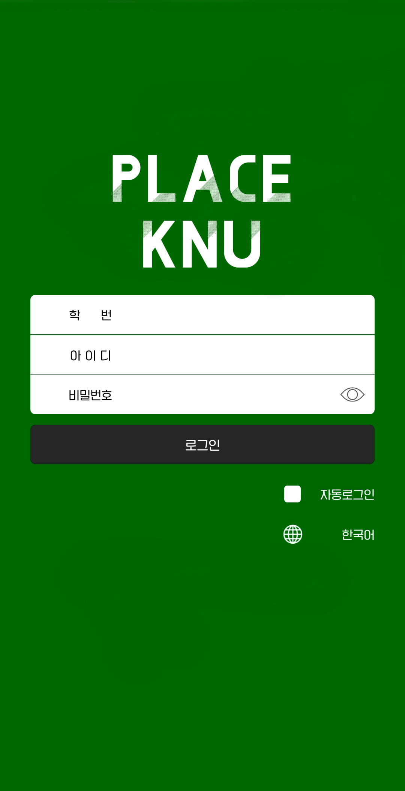
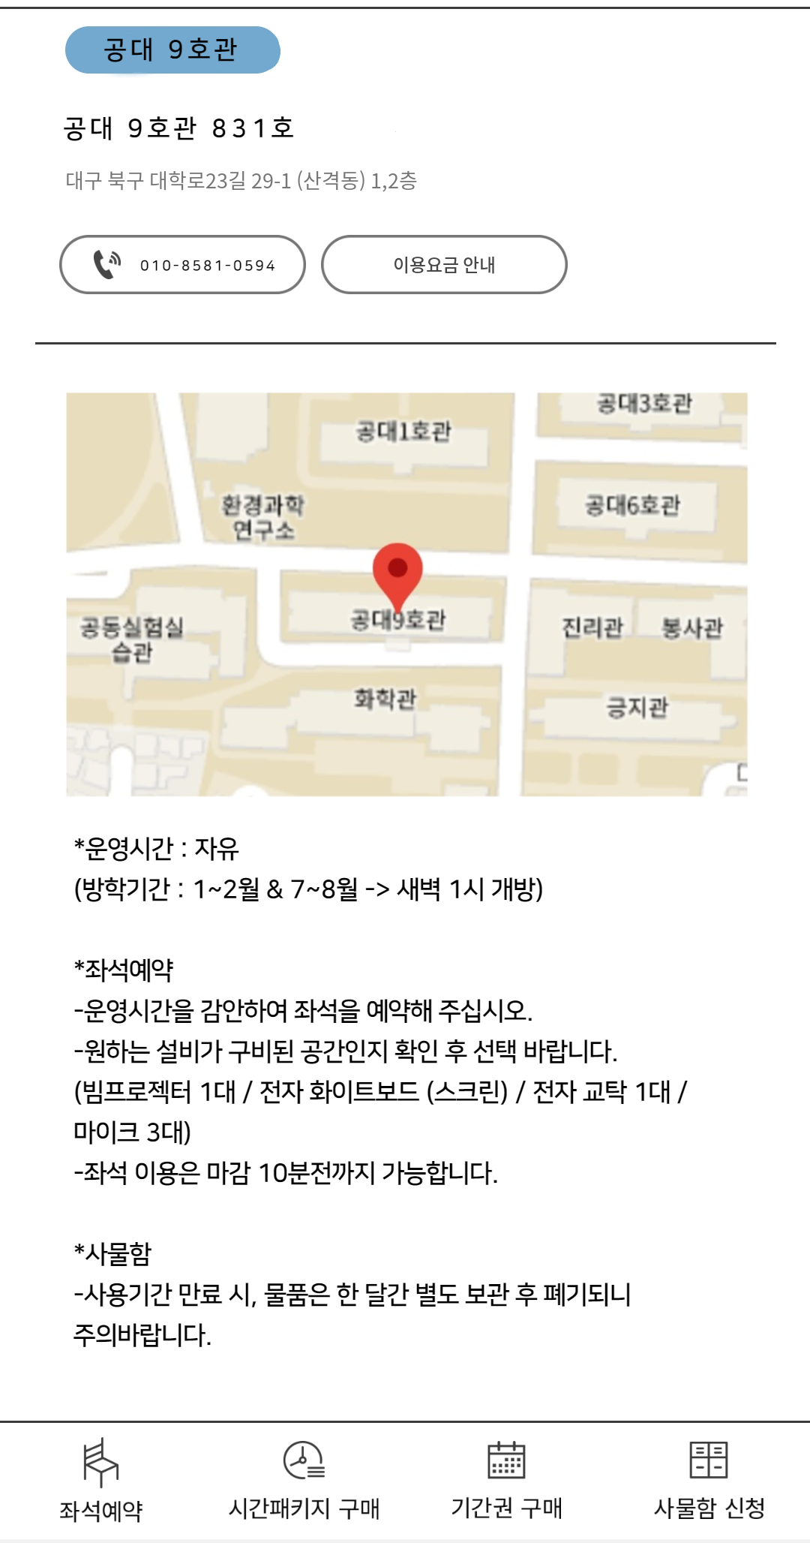
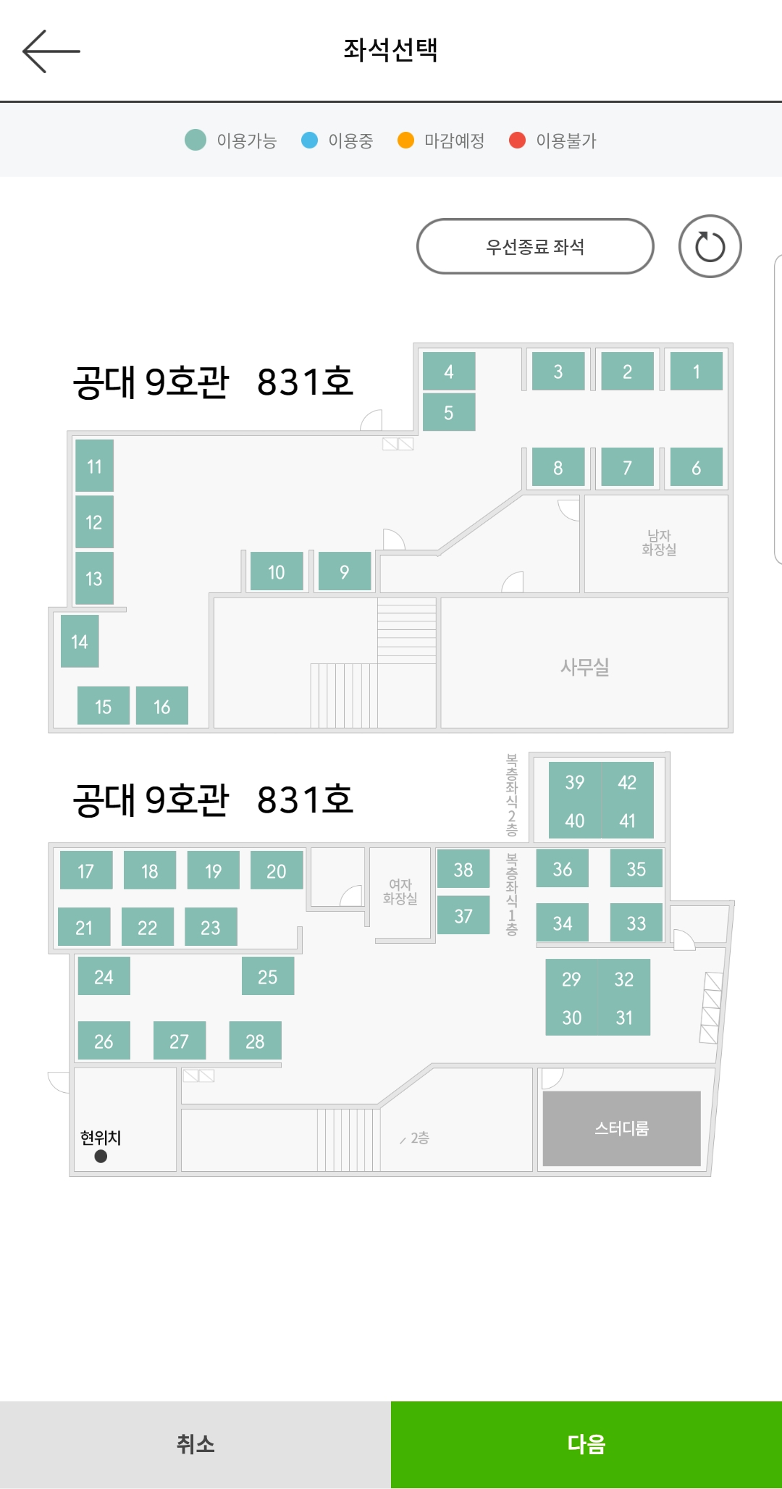

제안 내용
어플리케이션 상세 구현
도면 표시
&
좌석 예약 가능
MY KNU
로그인 시스템
차용
위치
&
유의 사항 제공
MY KNU
QR 보안
시스템 차용

Slide 10





예산
초기 비용
1. 교육복지예산
2. 기부금 모금
앱 기능 개발 : 0
앱 등록 비용 - 85,000
앱 동기화 비용 - 약 4,200,000
합계
약 4,285,000

Slide 11



예산
유지&관리 비용
데이터 저장 및
서버 유지 비용
▼
학교 측 부담
경북대 전산직
기준 월급
▼
2,130,000
업데이트 및
버그 수정 비용
▼
건당 50,000
합계
애플리케이션의 광고 삽입
▼
인건비 버그 수정, 업데이트 비용확보
▼
자생력 확보
약 2,180,000

Slide 12
기대 효과
1 학생 역량 발달
2 학교 인식 개선
본인의 등록금
교내 시설 이용 현황 확인
학생을 지원하는
학교로 이미지 제고
대외 활동 접근성 ↑
자기 계발에 도움

Slide 13
기대 효과
3 공간 관리의 편의
4 코로나 방역
사용자가 누구인지 특정
학생들의 책임감 ↑
코로나 방역 실천
수용 인원 관리 가능

Slide 14

“
학생에게
플레이스 크누 란?

Slide 15
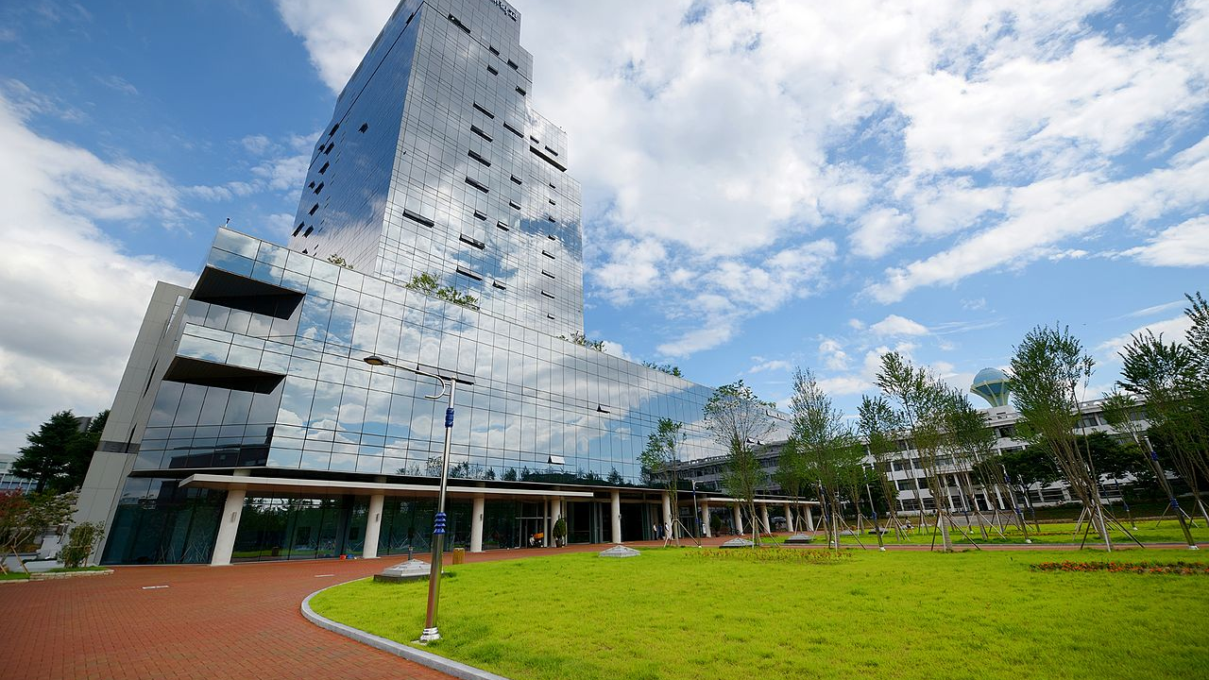
결론
學校
학생들의 학습 공간

Slide 16



